Slide 1

Nachhaltigkeit im Gesundheitswesen
Jahreskongress Junge Hausärzte Schweiz
Fribourg, 09. Mai 2025
Dr. Christian Abshagen, DTM&H, MBA

Slide 2
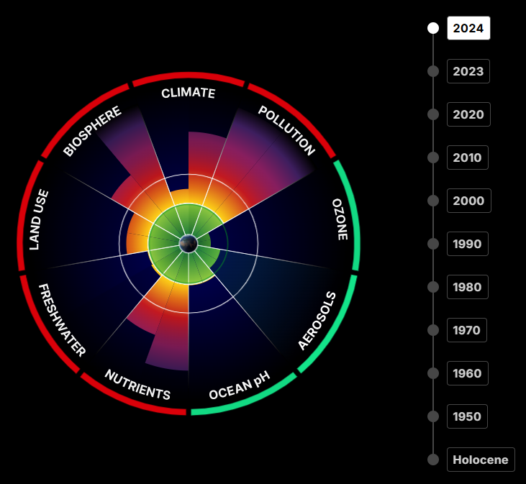
Zustand des Patienten Erde: Sechs von neun Planetaren Grenzen sind überschritten!
www.planetaryhealthcheck.org

Slide 3




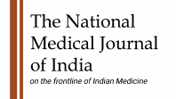


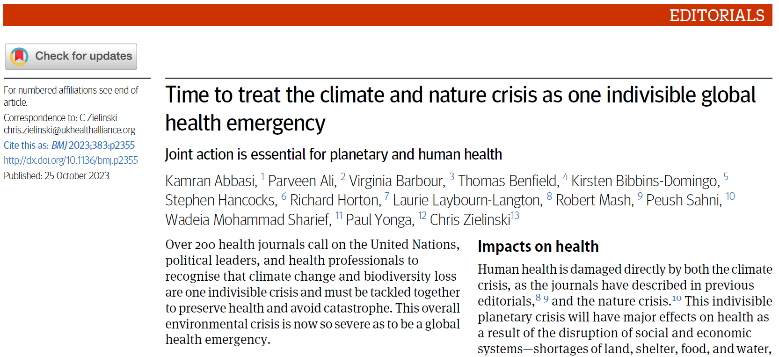
Globale ökologischen Krisen stellen die grösste Bedrohung für die menschliche Gesundheit im 21. Jahrhundert dar.

Slide 4
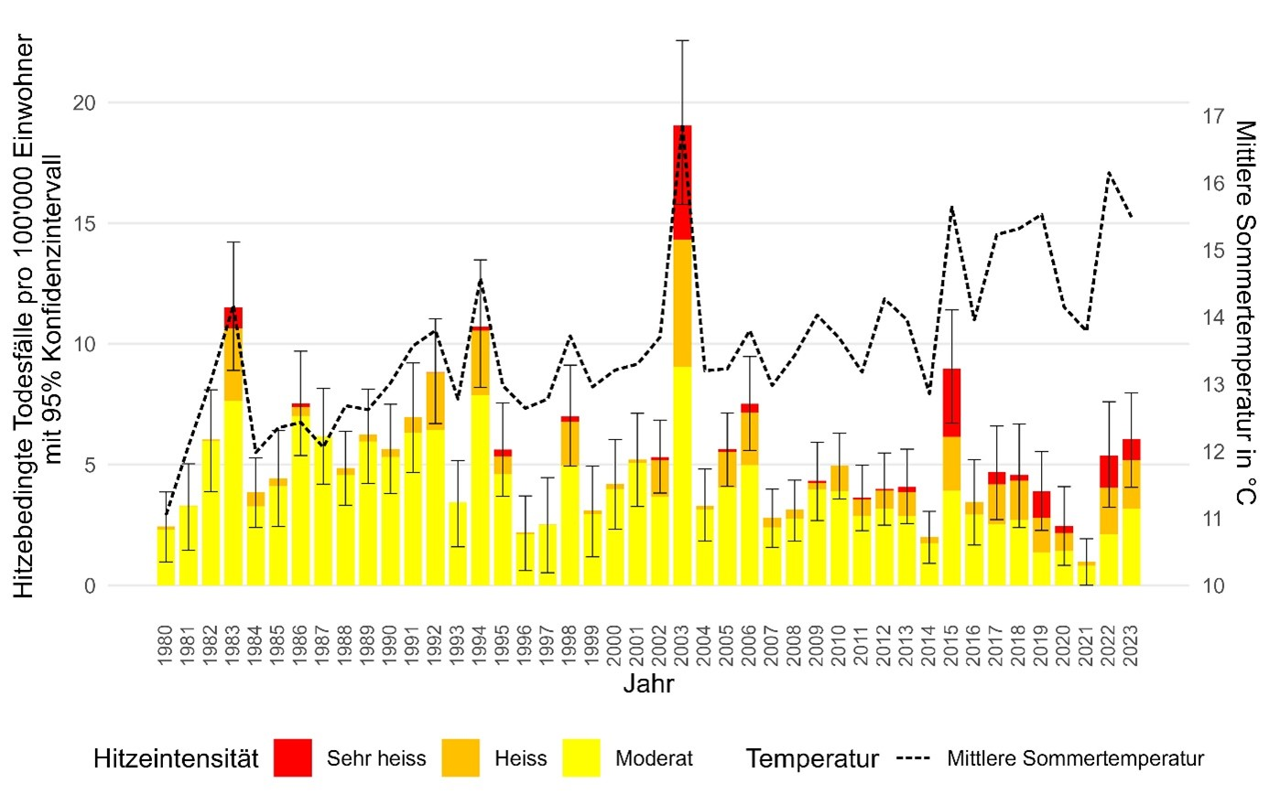
Hitzeübersterblichkeit in der Schweiz 1980 – 2023
https://www.nccs.admin.ch/nccs/de/home/das-nccs/themenschwerpunkte/klimawandel-und-gesundheit/hitzebedingte-sterblichkeit.html

Slide 5
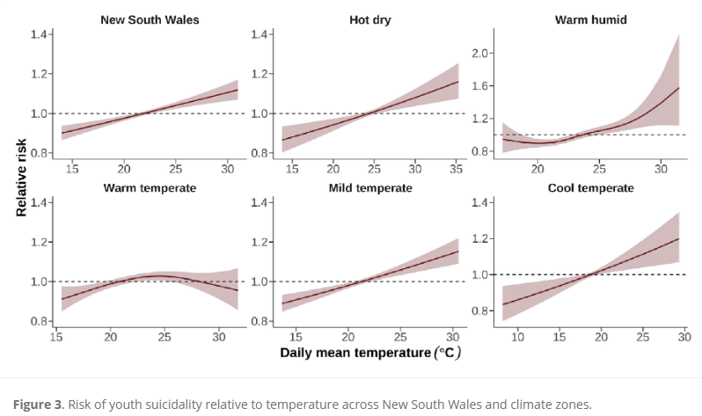
Suizidgefährdung in Abhängigkeit von Umgebungstemperatur und Hitzewellen
Dey C, Wu J, Uesi J, et al. Youth suicidality risk relative to ambient temperature and heatwaves across climate zones: A time series analysis of emergency department presentations in New South Wales, Australia. Australian & New Zealand Journal of Psychiatry. 2024;59(1):18-28.

Slide 6
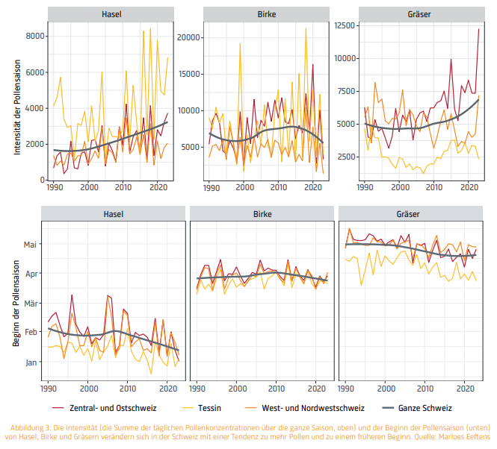
Frühere, längere und intensivere Pollensaison

Slide 7
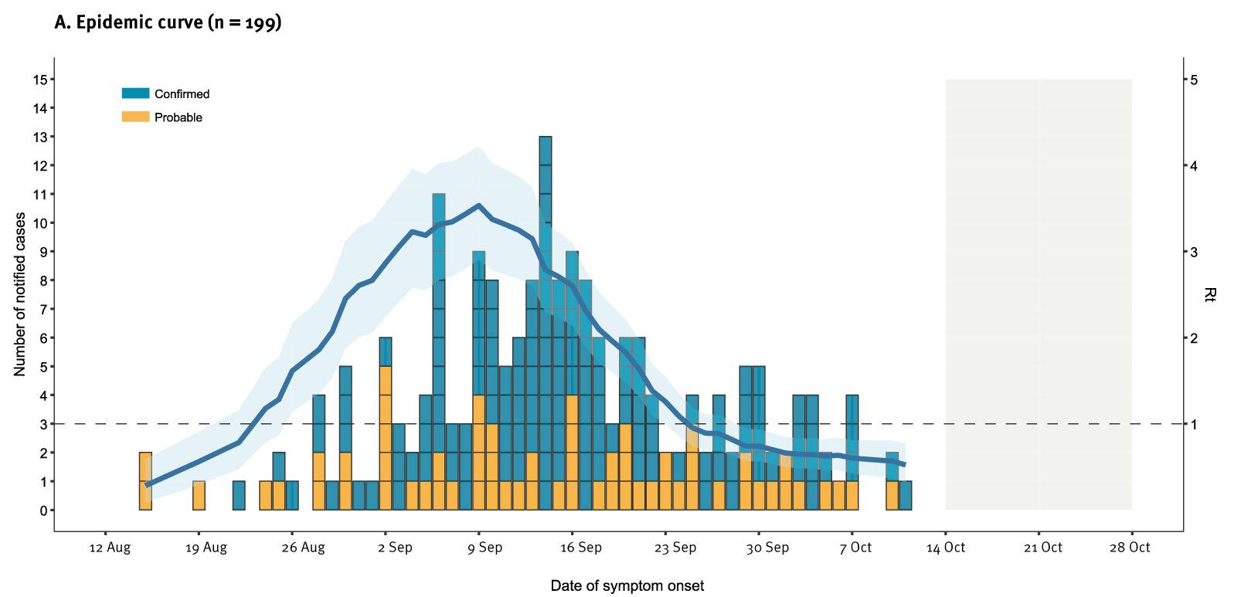
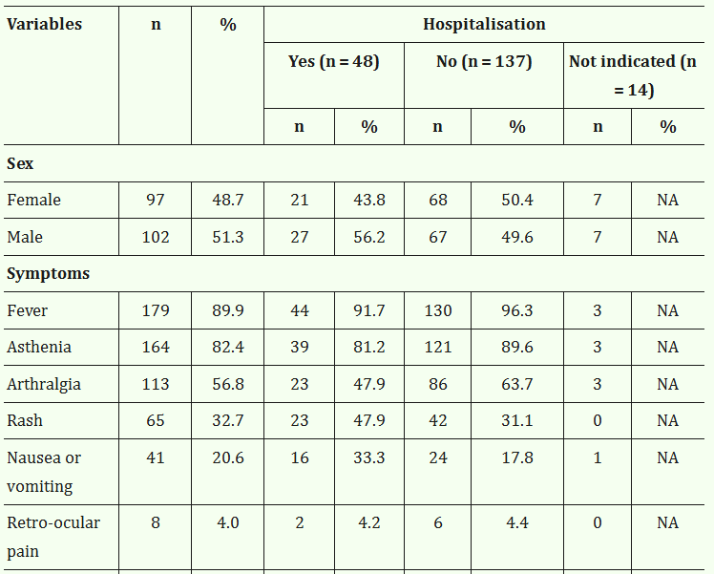
Autochthoner Dengue-Ausbruch in Mittelitalien im vergangenen Jahr (Aug-Okt 2024)
Sacco C. et al.;. Autochthonous dengue outbreak in Marche Region, Central Italy, August to October 2024. Euro Surveill. 2024 Nov;29(47)

Slide 8
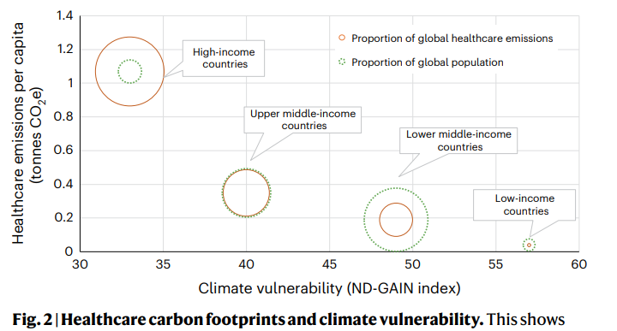
Die Gesundheitssysteme von Hocheinkommensländern verursachen überproportional viele Treibhausgasemissionen.
Quelle: Bhopal, A., Norheim, O.F. Fair pathways to net-zero healthcare. Nat Med 29, 1078–1084 (2023). https://doi.org/10.1038/s41591-023-02351-

Slide 9
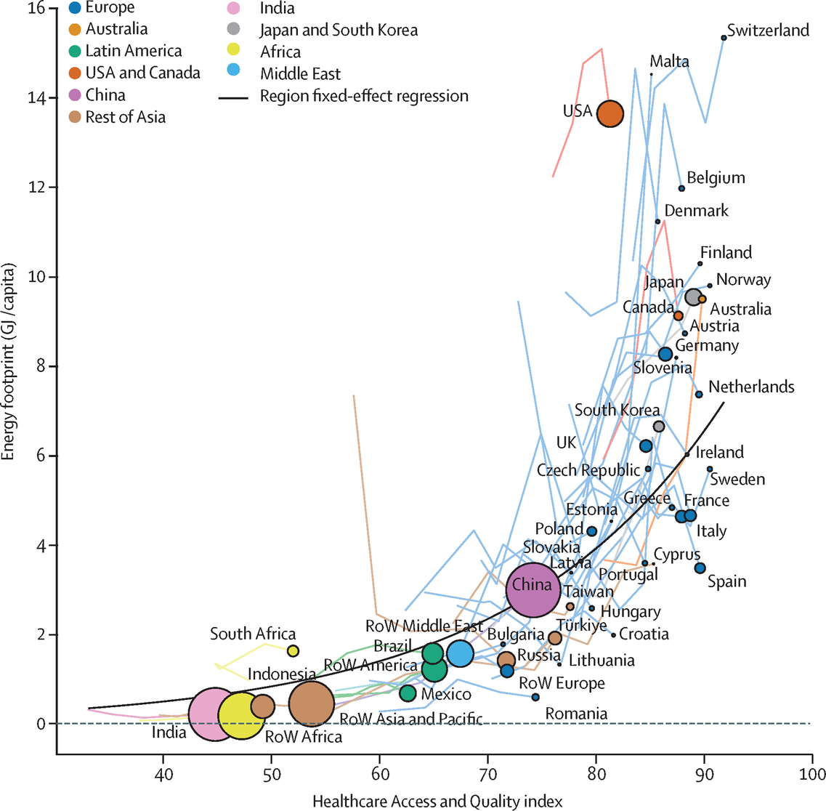
Der Energieverbrauch des Schweizer Gesundheitssystems ist (mit) der höchste von allen Ländern der Welt.
Andrieu et al., 2023, The Lancet Planetary Health

Slide 10

Das SAMW-Positionspapier benennt Handlungsachsen für ein Schweizer Gesundheitssystem innerhalb Planetarer Grenzen.

Slide 11




Choosing wisely & smarter medicine sind wichtige Orientierungspunkte für eine nachhaltige Medizin.
https://choosingwiselycanada.org/climate/

Slide 12





Das Konzept der Health-Co-Benefits zeigt die
Chancen für den Zugewinn an Gesundheit auf.
Erneuerbare
Energien
Aktive
Mobilität
Weniger Herz-Kreislauferkrankungen
Weniger Atemwegserkrankungen
Weniger Neoplasien
Weniger Infektionskrankheiten
Weniger Unfälle und Traumata
Verbesserte mentale Gesundheit
Healthier child development
Pflanzen-basierte Diät
Grüne
Stadtplanung
Bewusster
Konsum

Slide 13
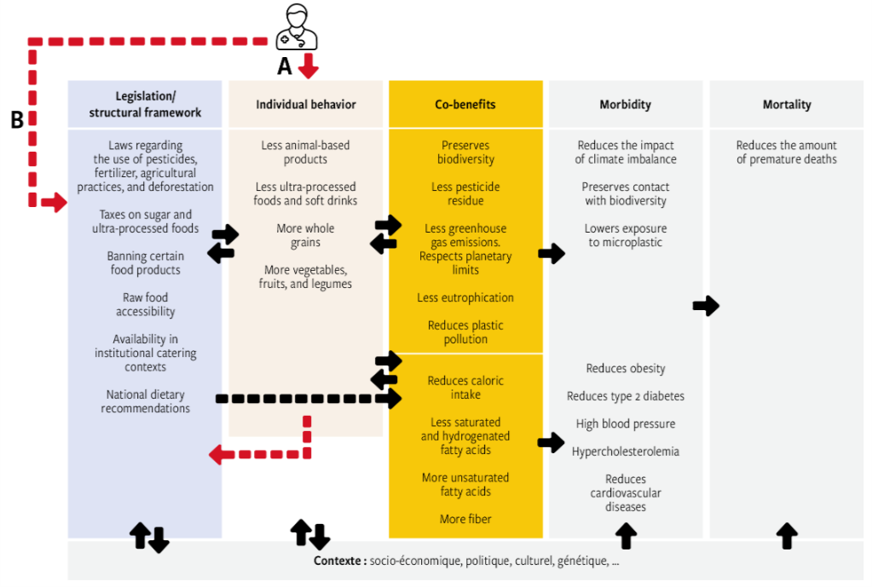
Zur erfolgreichen Umsetzung von Health Co-Benefits braucht es die individuelle und die strukturelle Ebene.
(Haus-)ärztinnen und -ärzte
als
Health advocates!
Julia Gonzalez Holguera, Nelly Niwa, Nicolas Senn; Health and environment co-benefits Revue medicale suisse (2020)

Slide 14

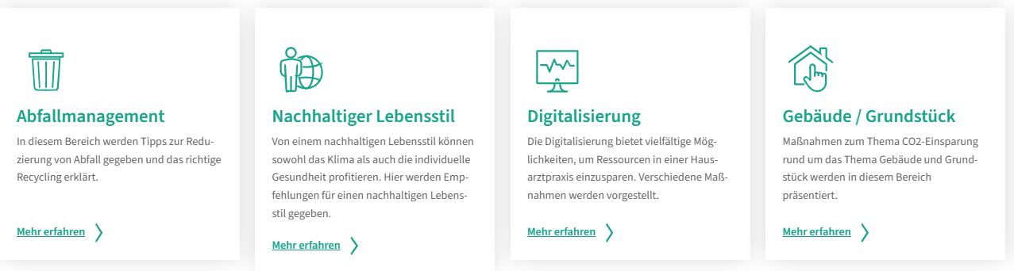
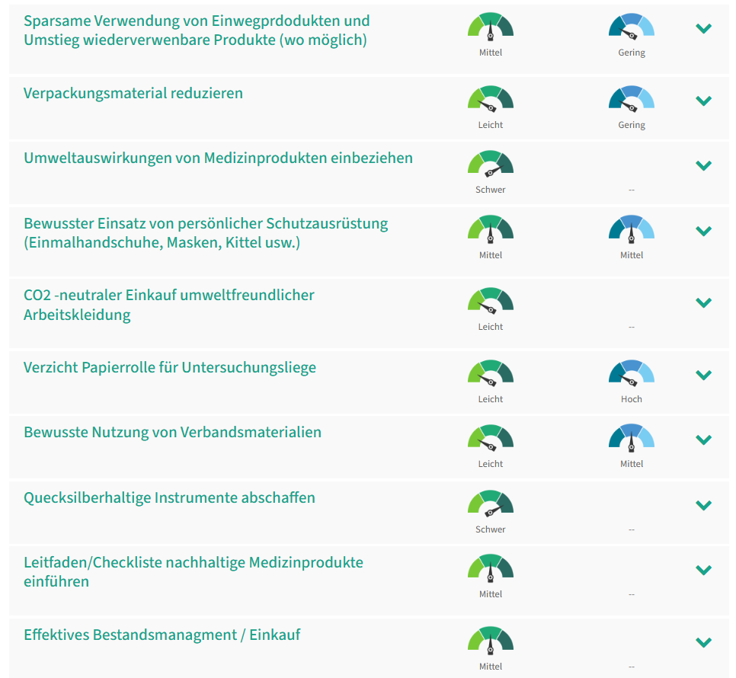
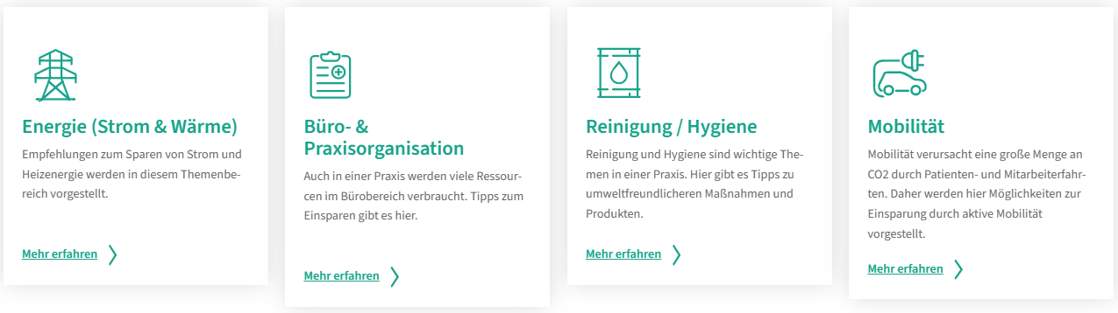
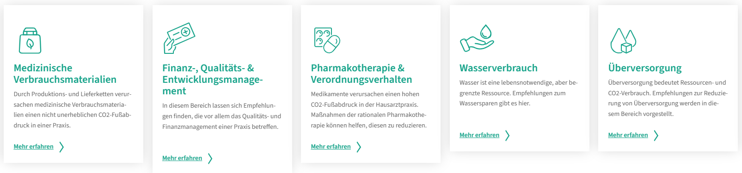
www.napra.info

Slide 15

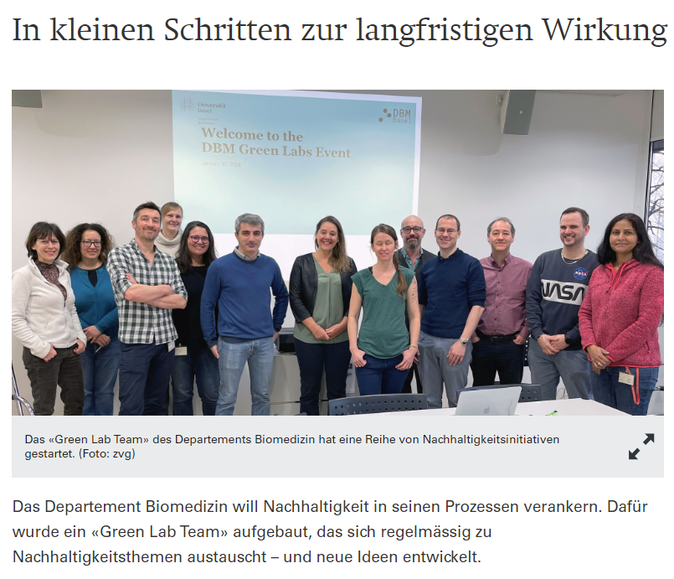


If it’s not fun, it’s not sustainable – Wichtig: Nicht alleine bleiben und den eigenen Handabdruck vergrössern!

Slide 16

Vielen Dank für Ihre Aufmerksamkeit. nachhaltigkeit@usb.ch / christian.abshagen@usb.ch

